Slide 1
新疆华创沙棘生物科技有限公司 商业计划书
2020.3

Slide 2
投 资 价 值
LOGO
投资亮点
市场概况
行业痛点
项目介绍
商业模式
运营现状
未来规划
融资计划
沙棘种植 深加工 农林科研
大健康+大生态
华创沙棘
政府重点扶持产业
没有土地成本压力
林下经济草苁蓉培养成功

Slide 3
行 业 价 值
投资亮点
市场概况
行业痛点
项目介绍
商业模式
运营现状
未来规划
融资计划
近几年中国健康行业得到了良好的发展。据数据显示，2012-2016年我国健康食品行业产值规模 5年CAGR为 22.6%，2016 年产值达到 2621.1亿元，约为 2009年的6倍，增长非常迅猛。预计未来几年我国营养健康食品行业销售收入仍将保持增长态势，2020年产值或将达到4840亿元。

Slide 4
沙 棘 用 途
LOGO
投资亮点
市场概况
行业痛点
项目介绍
商业模式
运营现状
未来规划
财务预测
融资计划
沙棘用途分为四大类：
食品：沙棘饮料、沙棘面食、沙棘罐头等。
药品：沙棘颗粒（我国中药保护品种）、心脑欣丸、心达康、
五位沙棘散、利肝和胃丸、沙棘口服液等二十几个品种。
保健品：提高免疫力，保肝护胃、调节血脂、心脑血管等。
化妆品：沙棘能量油、沙棘护肤霜、疤痕修复霜等。

Slide 5
利 润 来 源
LOGO
投资亮点
市场概况
行业痛点
项目介绍
商业模式
运营现状
未来规划
融资计划
一．没有土地成本：拿到补贴超过50元交承包费20 元，拿不到种植土地免费，目前每年补贴100元。政府项目投资种植，不需要企业投，承包权归企业所有。
二．原料：周边8万亩、原料销售
三．深加工：产品销售
四、林下经济： 草苁蓉
1
2
3
4

Slide 6
建 设 规 模
LOGO
投资亮点
团队介绍
市场概况
行业痛点
项目介绍
商业模式
运营现状
未来规划
融资计划
新疆华创沙棘生物科技有限公司
3000吨沙棘深加工项目建设内容：
1、 厂区20000平米（建筑面积10000平米）
2、3000吨沙棘前处理生产线一条
3、沙棘饮料、沙棘原浆、沙棘油生产线各一条
4、种植基地5500亩，
5、 苗木新品种培育基地100亩，

Slide 7
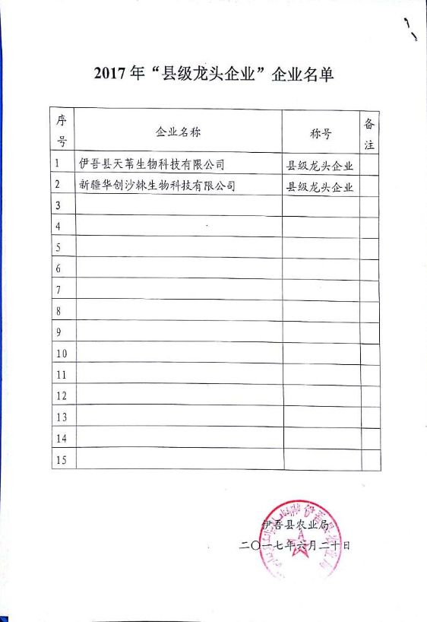
产品展示 龙头企业
LOGO

Slide 8
LOGO
盈 利 模 式
投资亮点
团队介绍
市场概况
行业痛点
项目介绍
商业模式
未来规划
融资计划
十万亩盈利预估：
沙棘鲜果：预估年利润8800万元。
收入1000000亩*0.3吨/亩=30000吨*6000元=1亿8千万元，
成本 采摘（30000吨*3000元）九千万元，管护20元/亩，200万元。
国家补贴：500万元
保守100000亩*50元=500万元
深加工：2000万元（一期3000吨流水线预估利润）

Slide 9
企 业 现 状
LOGO
投资亮点
团队介绍
市场概况
行业痛点
项目介绍
商业模式
运营现状
未来规划
融资计划
已投资2300万元
种植：已种植5500亩
深加工：一期厂区占地30亩，已建设厂房2200㎡、年加工3000吨 生产线已安装结束，未作净化，冷库250吨等
商标：幻彩湖、幻彩华创 、华创棘缘、西施贴已注册成功。
市场宣传：公司与今日头条签订推广合同，与食品招商网签订招商合同，与杭州鼎好网络科技公司签订品牌包装合同（公司网站已在百度头版）。

Slide 10
未 来 战 略 规 划
LOGO
投资亮点
团队介绍
市场概况
行业痛点
项目介绍
商业模式
运营现状
未来规划
融资计划
新疆华创沙棘生物科技有限公司有得天独厚的地域优势。为了充分利用资源便于企业做大做强，华创沙棘计划建成 华创沙棘种植公司，华创沙棘农产品深加工公司，华创旅游公司等上市集团公司。
公司计划种植基地规模达到10万亩以上，种植基地员工达到350人，通过企业承包方式土地通管分包，采用公司+基地+农户的方式。
计划农产品深加工公司以沙棘深加工为入口，向农产品深加工扩展，完善当地各种农产品产业链，计划车间面积达到50000平米，员工500人以上，。

Slide 11
融 资 需 求
LOGO
投资亮点
团队介绍
市场概况
行业痛点
项目介绍
商业模式
运营现状
未来规划
融资计划
融资金额 | 本轮融资需求
 | 比例 | 具体用途
1500万元 | 30% | 完善深加工辅助设施
 | 20% | 市场开发
 | 50% | 流动资金
1500万元可得华创沙棘公司15%股份

Slide 12
LOGO
其他模块
其他模块

